Slide 1
车辆系工程机械（解体用)
驾驶技能讲习辅助教材
讲习用PPT资料

Slide 2
第1章 车辆系工程机械的相关基础知识

Slide 3
工程机械的分类（劳动安全卫生法实施令附表第7）
①整地・搬运・装载用机械（推土机，牵引挖掘机（shoberu）等）
整地・搬运・装载用机械（推土机，牵引挖掘机（shoberu）等）
挖掘用机械（拖曳挖土机等）
基础工程机械（打桩机，拔桩机等）
压实用机械（碾轧机等）
混凝土浇注用机械（混凝土泵车等）
⑥ 解体用机械（断路器，钢骨切断机等，混凝土压碎机，解体用抓斗机）
教材１页/辅助教材４页

Slide 4
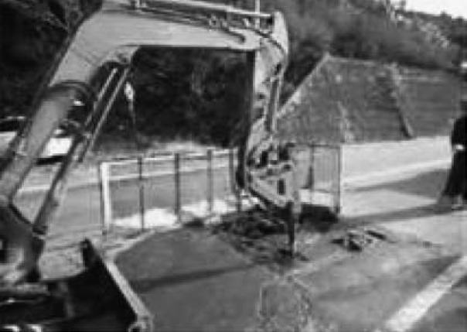
解体用机械的种类和用途（特征）等（１）断路器
教材２页/辅助教材４页

Slide 5
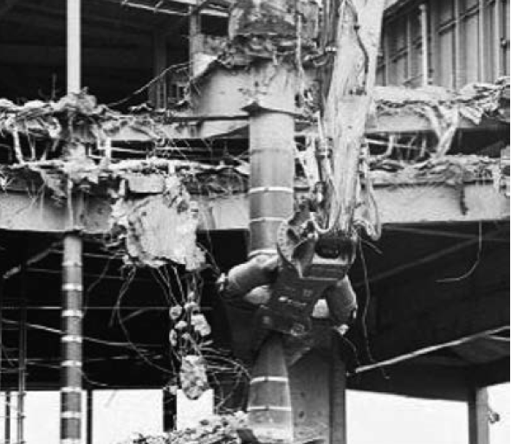
解体用机械的种类和用途（特征）等（2）钢骨切断机
教材３页/辅助教材５页

Slide 6
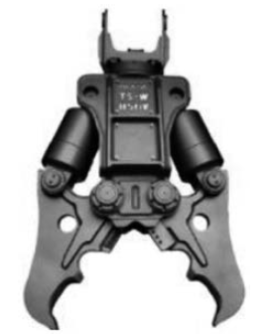
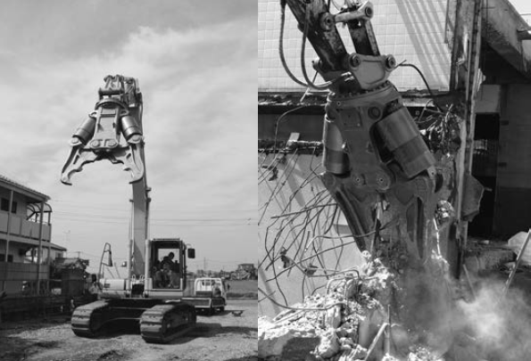
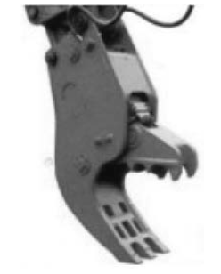
解体用机械的种类和用途（特征）等（3）混凝土压碎机
混凝土大切割器
混凝土压碎机
混凝土小切割器
教材４页/辅助教材６页

Slide 7
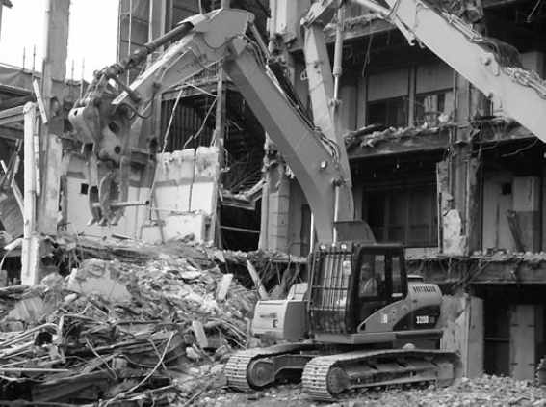
解体用机械的种类和用途（特征）等（4）解体用抓斗机
教材４页/辅助教材７页

Slide 8
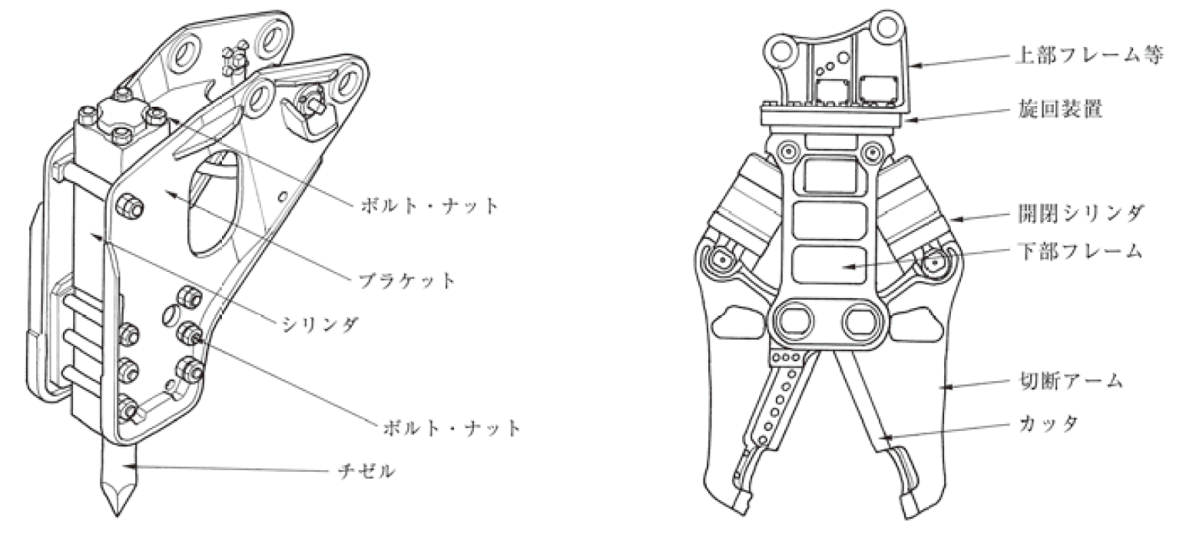
解体用机械的配件的种类
上承梁等
旋转装置
螺丝・螺母
开合气缸
托架
下承梁
气缸
切断伸臂
螺丝・螺母
切刀
起槽凿
ブレーカユニット
断路器组
鉄骨切断具
钢骨切断器
教材５页/辅助教材８页

Slide 9
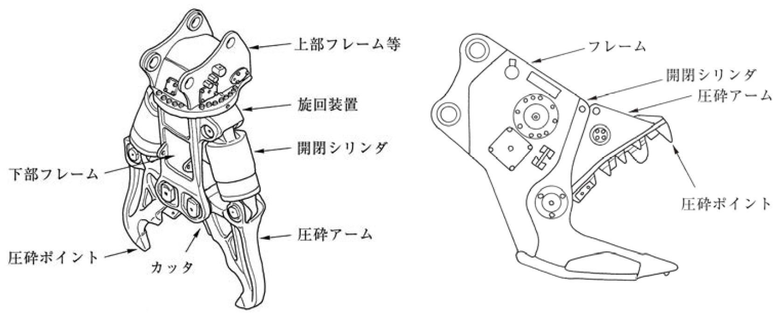
解体用机械的配件的种类
上承梁等
承梁
开合气缸
旋转装置
破碎伸臂
开合气缸
下承梁
压碎点
破碎伸臂
压碎点
切刀
コンクリート大割圧砕具
コンクリート小割圧砕具
混凝土大切割压碎器
混凝土小切割压碎器
教材５页/辅助教材８页

Slide 10
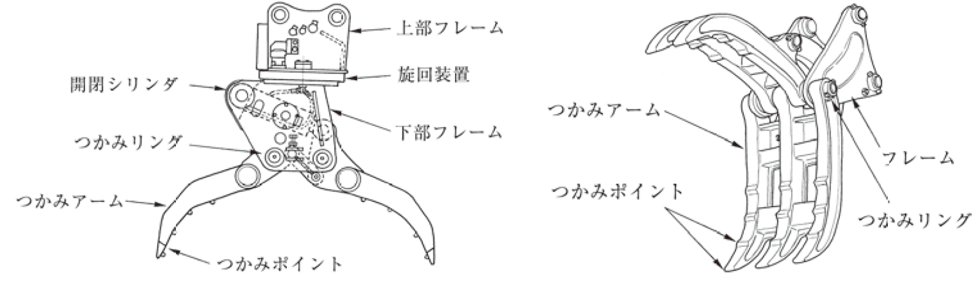
解体用机械的配件的种类
上承梁
开合气缸
旋转装置
抓斗臂
抓斗连杆
下承梁
承梁
抓取点
抓斗臂
抓斗连杆
抓点
抓斗器（内缸驱动型）
抓斗器（外缸驱动型）
教材５页/辅助教材８页

Slide 11
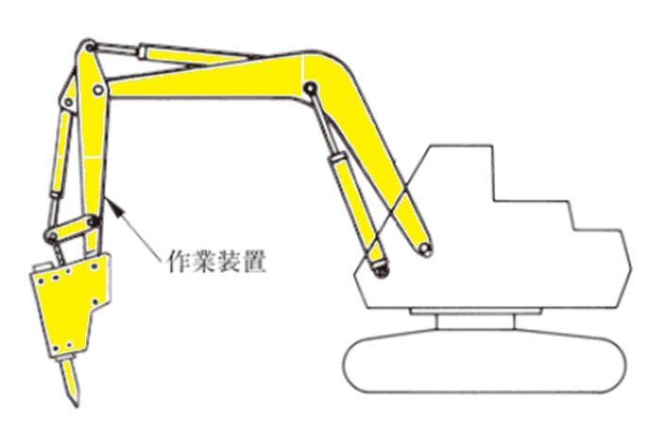
解体用机械的机械主体（1）作业装置
作业装置
教材６页/辅助教材９页

Slide 12
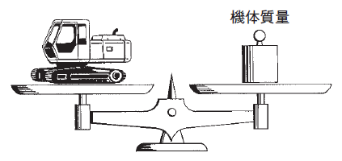
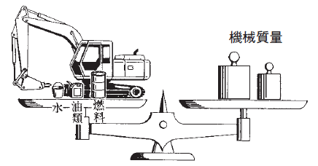
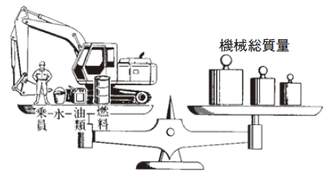
解体用机械机械主体 （2）机身质量
（3）机械质量
（4）机械总质量
机身质量
机身质量
机械质量
机械总质量
类
员
类
机械质量
机械质量
教材６页/辅助教材９页

Slide 13
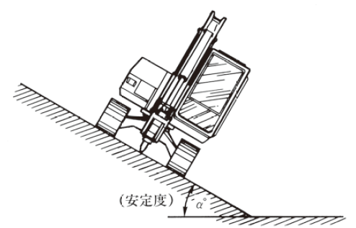
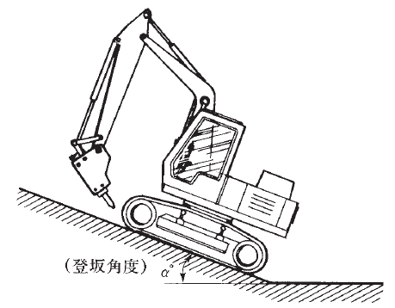
解体用机械机械主体（5）安定度 （6）爬坡能力
（稳定度）
(爬坡角度)
稳定度
爬坡能力
教材７页/辅助教材１０页

Slide 14
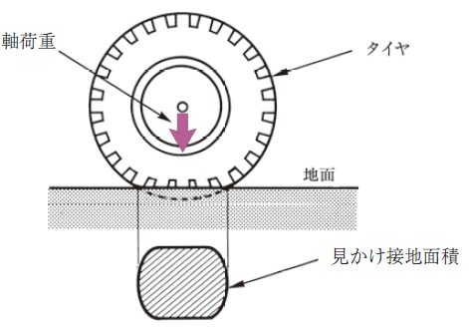
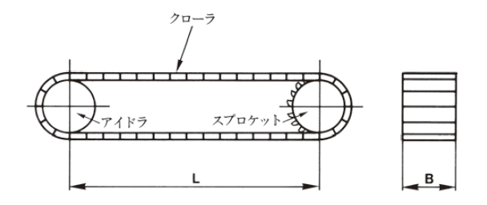


解体用机械机械主体（7）平均接地圧
① クローラ式
①履带式
② ホイール式
②舵轮式
$$平均接地圧=\frac{Ｗ×9.8}{Ｓ}=\frac{Ｗ×9.8}{2Ｂ×Ｌ}（kPa）$$
$$平均接地圧=\frac{軸荷重×9.8}{見かけ接地面積}（kPa）$$
Ｗ：机身总质量（ｔ）
Ｓ：总接地面积＝2Ｂ×Ｌ（㎡）
Ｌ：总质量状态下的履带轮（遊动轮）和链轮（起动轮）的中心距离（ｍ）
Ｂ：履带的宽度（ｍ）
车轴负荷重
轮胎
履带
惰轮
链轮
外表接地面积
教材８页/辅助教材１１页

Slide 15
第２章 车辆系工程机械的原动机以及液压装置

Slide 16
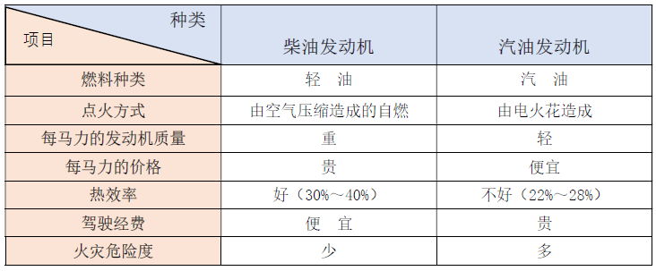
原动机
柴油发动机和汽油发动机的对比
教材１２页/辅助教材１３页

Slide 17
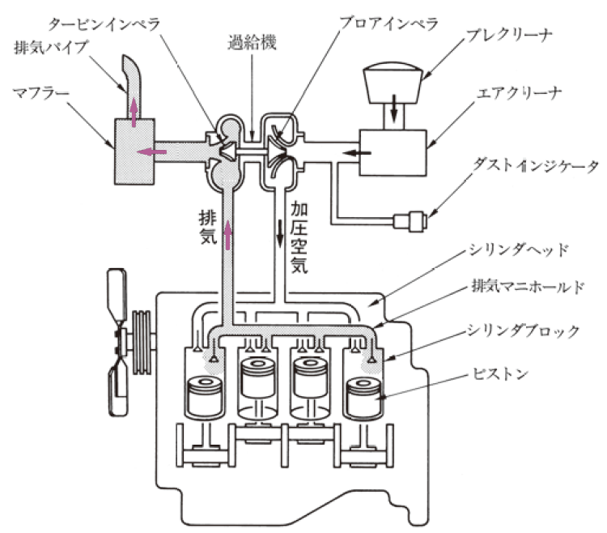
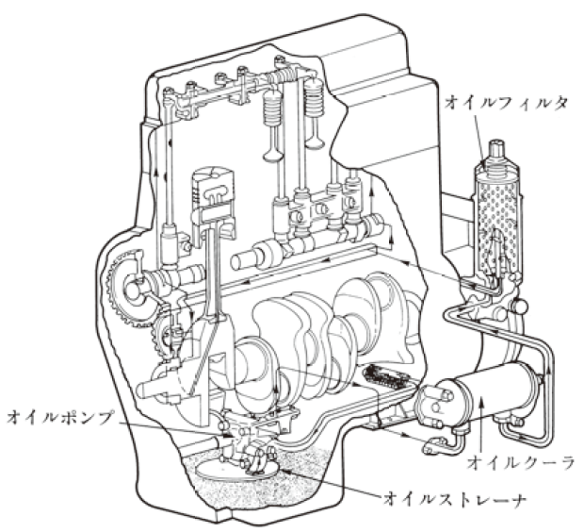
柴油发动机的构造
涡轮叶轮
增压器叶轮
预净器
排气管
增压器
消音器
空气净化器
机油滤清器
尘埃指示器
气缸盖
排气多歧管
气缸体
活塞
机油泵
机油冷却器
机油滤油器
吸・排气装置的示例
润滑装置系统的示例
教材１３页/辅助教材１３页

Slide 18
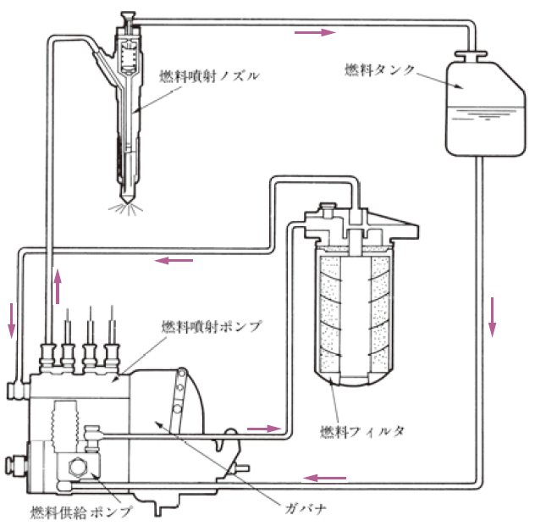
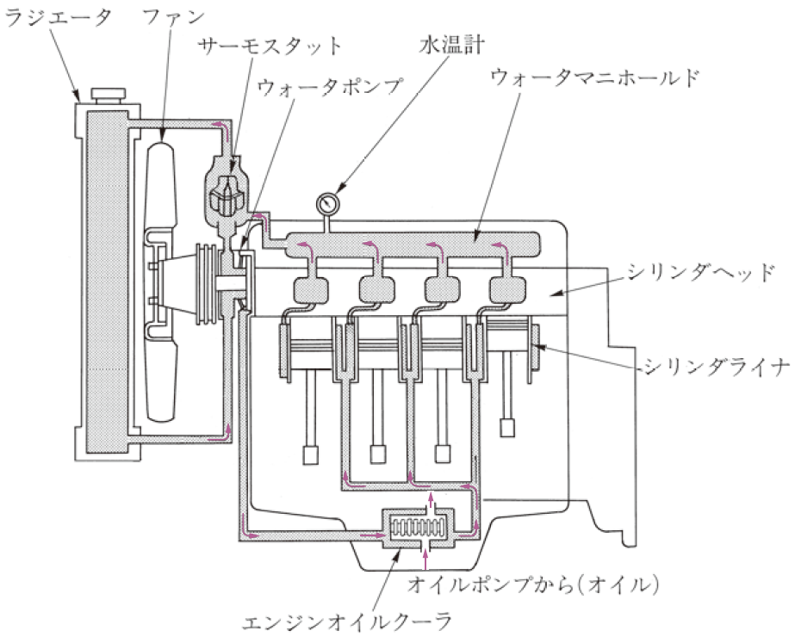
柴油发动机的构造
散热器
风扇
燃料喷射嘴
燃料箱
恒温器
水温计
水泵
水歧管
气缸盖
燃料喷射泵
气缸衬筒
燃料过滤器
机油冷却器
油泵
燃料提供泵
调节器
燃料装置系统的示例
水冷式发电机冷却装置系統图
教材１５页/辅助教材１４页

Slide 19
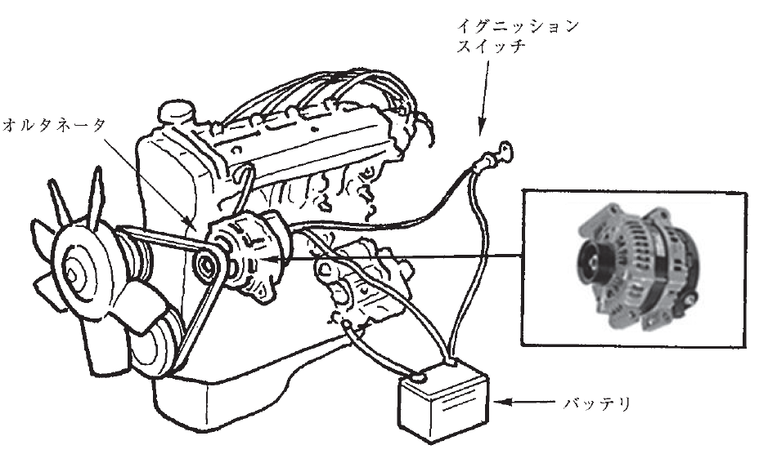
柴油发动机的构造
点火开关
交流发电机
电池
交流发电机的示例
教材１７页/辅助教材１５页

Slide 20
燃料・机油
机油，具有以下几种作用。
① 润滑作用
② 冷却作用
③ 密封作用
④ 清洁作用
⑤ 防锈作用
虽有多种不同的名称，但必须要使用工程机械说明书等指定的规格。
教材１８页/辅助教材１５页

Slide 21
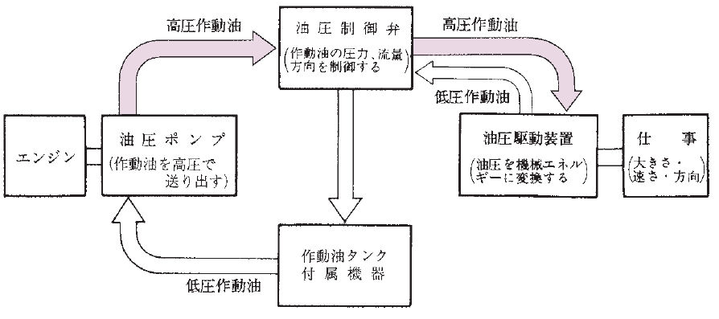
液压装置
高压液压油
液压控制阀
（控制液压油的压力,流量方向）
高压液压油
低压液压油
液压泵
（用高压送出液压油）
液压驱动装置
（液压转变成机械能）
工作
（大小・速度・方向
发动机
液压油箱
附属机器
低压液压油
教材１９页/辅助教材１６页

Slide 22
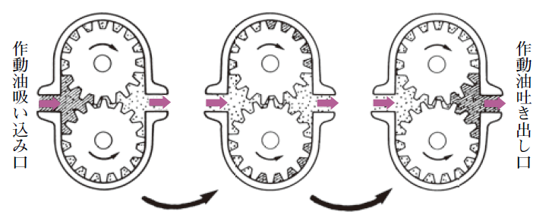
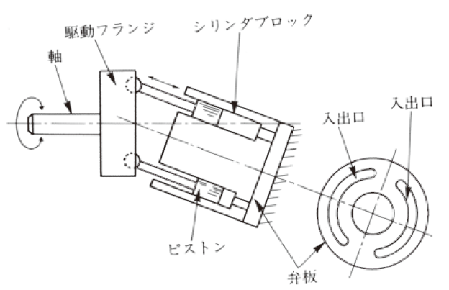
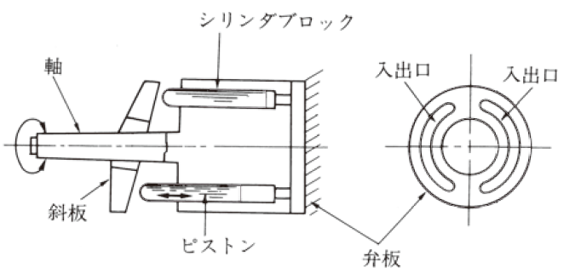
液压泵 ①齿轮泵 ②活塞泵 斜轴式，斜盘式
液压油的吸入口
液压油的吐出口
齿轮泵
驱动法兰
气缸体
轴
气缸体
出入口
轴
出入口
出入口
出入口
斜板
活塞
活塞
阀板
阀板
活塞泵 斜轴式 活塞泵 斜盘式
教材２０页/辅助教材１６页

Slide 23
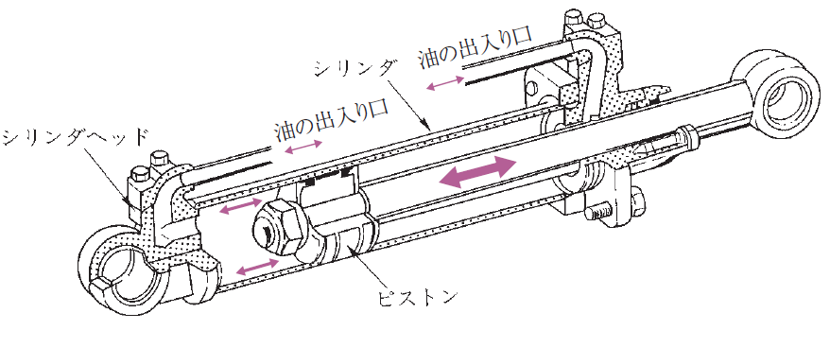
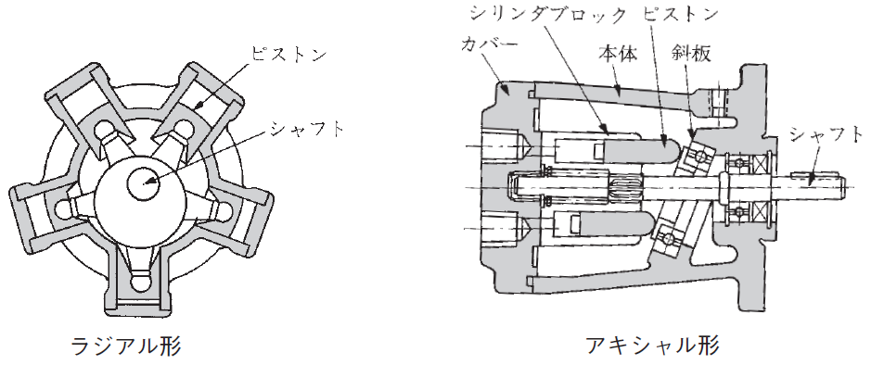
液压驱动装置 ①液压气缸 ②液压马达 活塞马达
机油出入口
气缸
气缸盖
机油出入口
活塞
液压气缸
气缸体
活塞
活塞
盖子
斜盘
轴
轴
放射形
轴线形
液压马达 活塞马达
教材２３页/辅助教材１７页

Slide 24
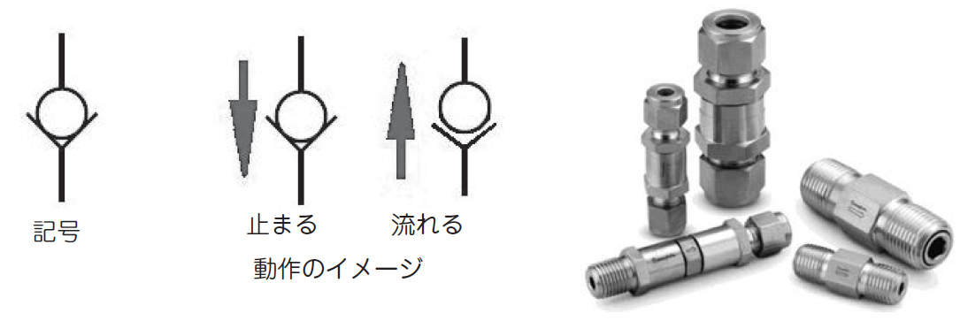
止回阀
记号
停止
流动
动作示意图
止回阀
教材２４页/辅助教材１８页

Slide 25
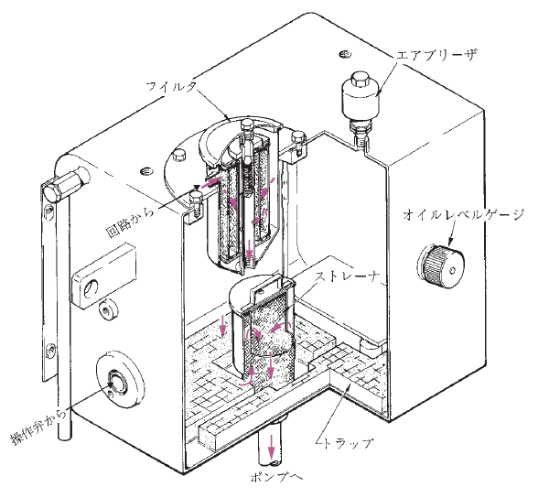
液压油箱，机油过滤器
空气阀
过滤器
回路开始
油位计
滤网
操作阀开始
捕捉器
进入泵
液压油箱
教材２４页/辅助教材１８页

Slide 26
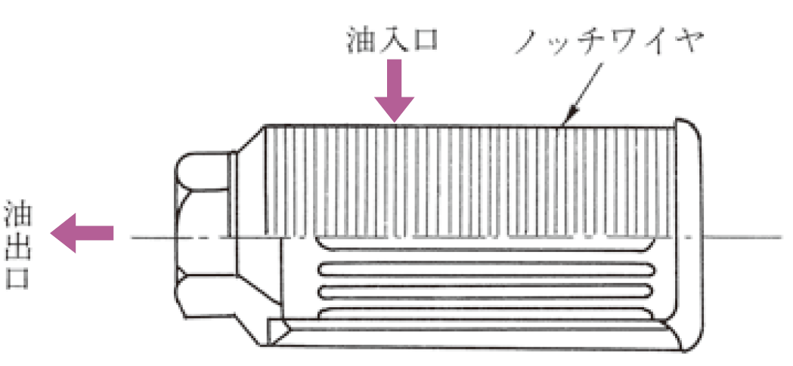
机油过滤器
机油入口
凹口线
机油出口
机油过滤器
教材２５页/辅助教材１８页

Slide 27
第３章 解体用机械行车的相关装置的构造

Slide 28
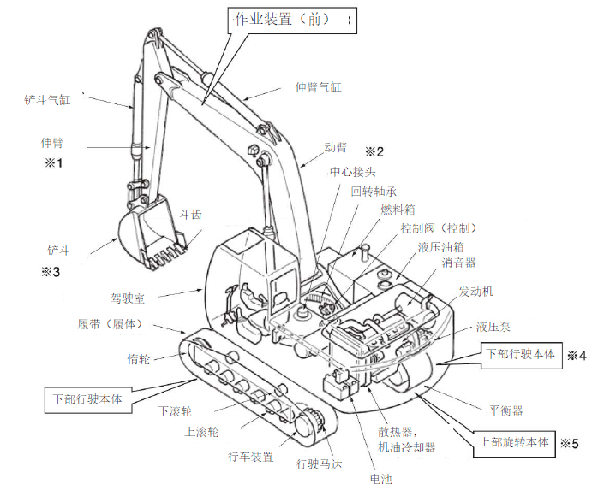
履带式解体用机械运行装置的构造
液压式履带的构造
教材２８页/辅助教材１９页

Slide 29
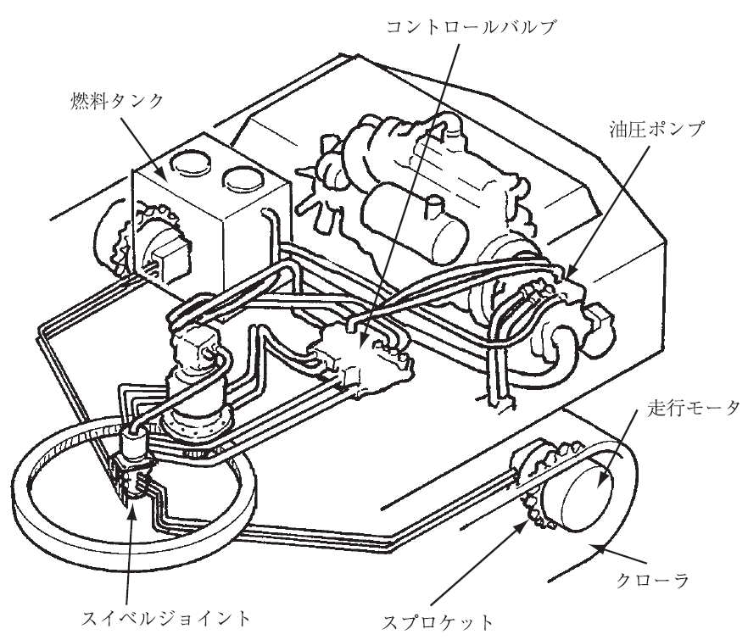
动力传达系统装置
控制阀
发动机
燃料箱
液压泵
旋回モータ
旋转马达
行驶马达
履带
旋转接头
链轮
动力传达系统装置的示例
教材２９页/辅助教材１９页

Slide 30
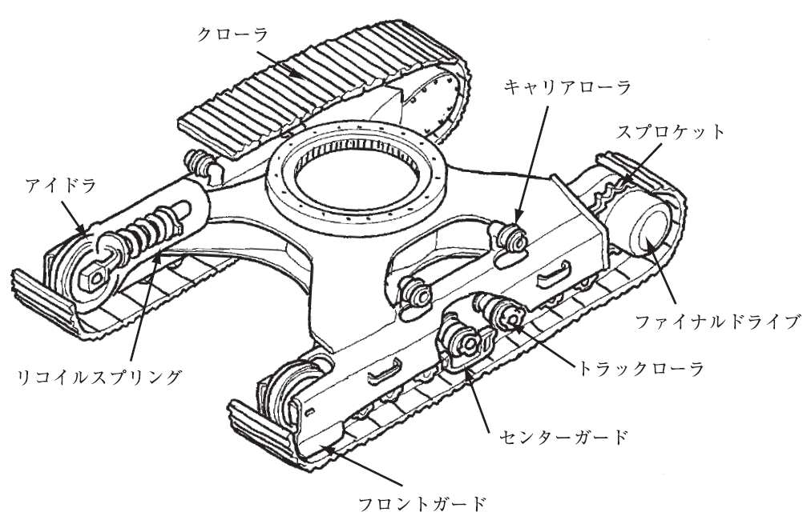
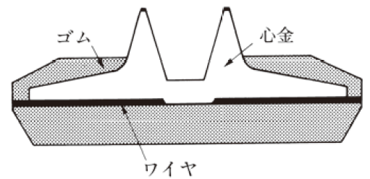
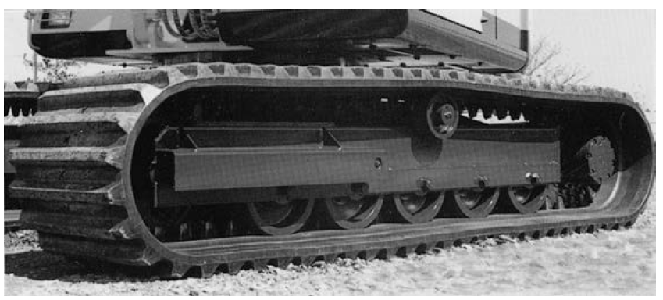
车轴装置
履带
托带轮
链轮
橡胶
芯
惰轮
主减速器
铁线
反冲弹簧
支重轮
橡胶履带的断面示例
中心保险杆
前保险杆
车轴装置的示例
橡胶履带的断面
教材３３页/辅助教材２０页

Slide 31
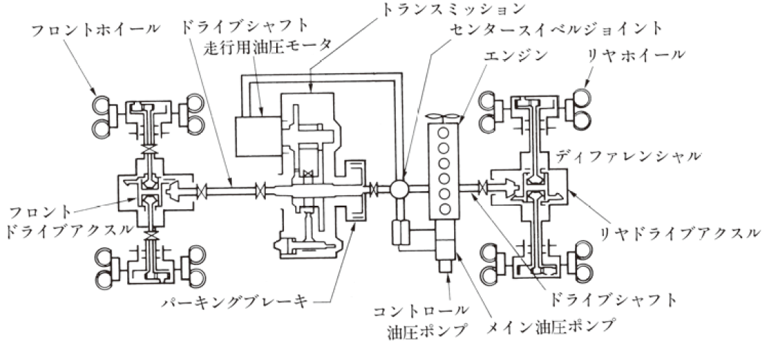
舵轮式解体用机械的行驶装置构造 动力传达系统装置
变速器
前轮
驱动轴
中心旋转接头
行车用液压马达
发动机
后轮
差动齿轮
前桥传动
后桥传动
驻车刹车
控制液压泵
驱动轴
主液压泵
动力传达系统装置的示例
教材３６页/辅助教材２１页

Slide 32
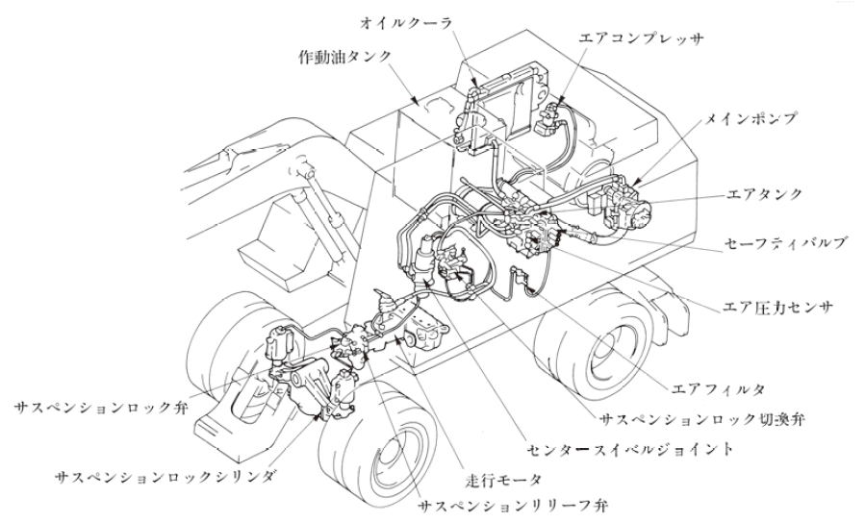
车轴装置 下部架台
机油冷却机
空气压缩机
液压油箱
主泵
气罐
安全阀
空气传感器
空气过滤器
悬架锁阀
悬架锁切换阀
中心旋转接头
悬架锁气缸
行驶马达
悬架安全阀
悬挂固定配管的示例
教材３９页/辅助教材２２页

Slide 33
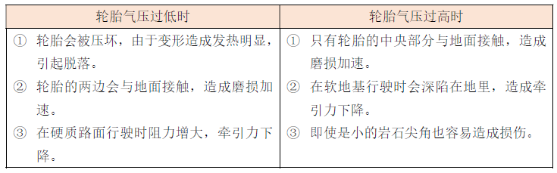
车轴装置 轮胎
轮胎的空气压
教材４０页/辅助教材２２页

Slide 34
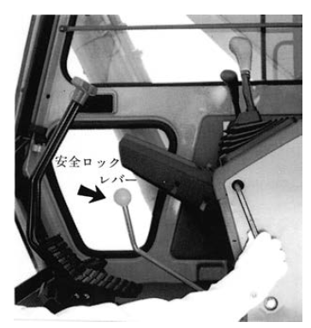
解体用机械的安全装置等
（１） 警报装置（喇叭）
（２） 安全锁杆等
安全锁杆
教材４１页/辅助教材２３页

Slide 35
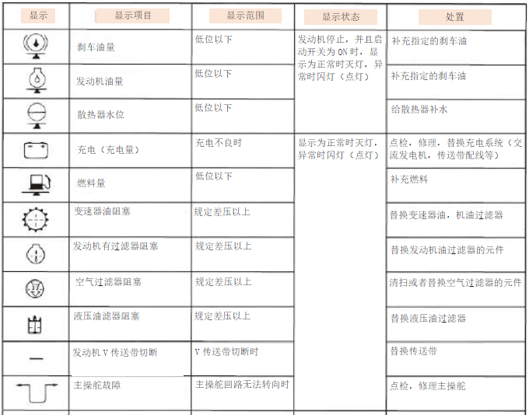
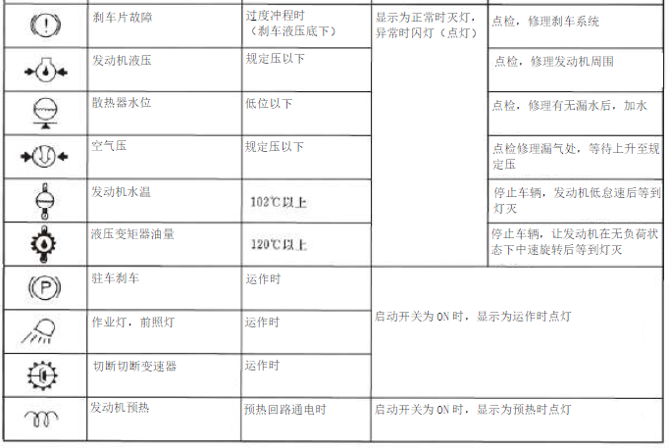
解体用机械的安全装置等
（３） 监视系统
教材４２页/辅助教材２４页

Slide 36
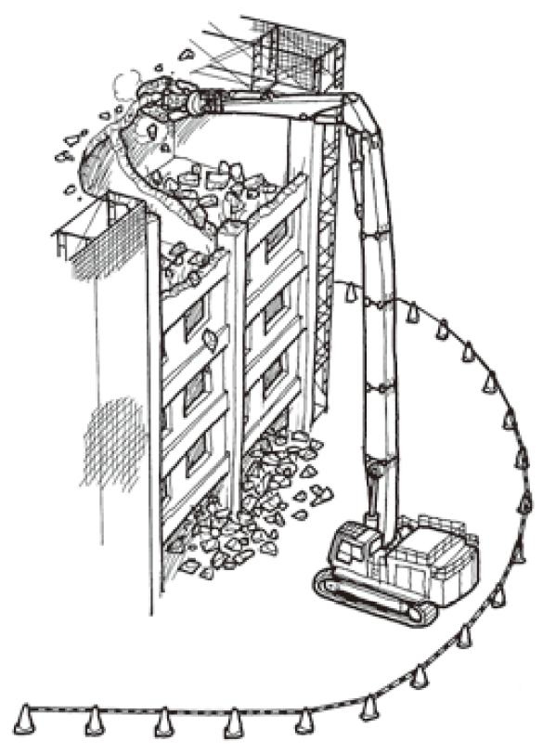
解体机机械的安全装置等
（４） 特定解体用机械（动臂以及伸臂的长度合计在12ｍ以上的解体用机械）
教材４２页/辅助教材２５页

Slide 37
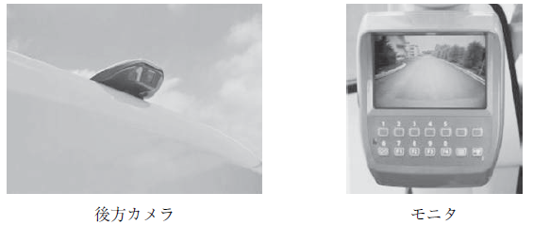
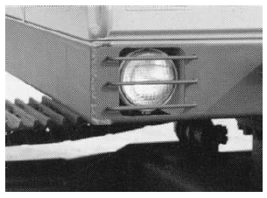
解体用机械的安全装置等
（５）镜子等
（６）前照灯等
后置摄像头
显示器
教材４４页/辅助教材２６页

Slide 38
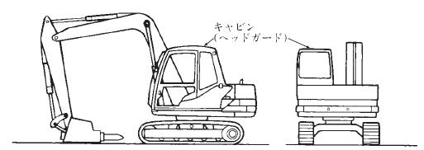
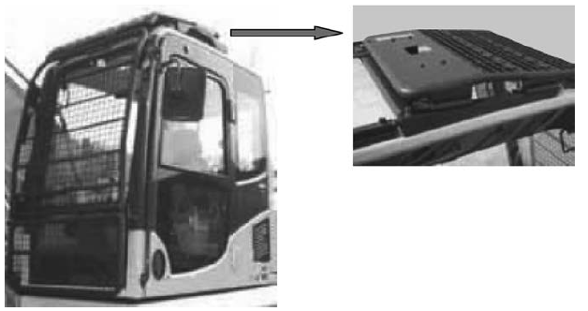
解体用机械的安全装置等
（７） 护面罩
（８） 安全玻璃以及飞来物防护设备
驾驶室
(护面罩)
教材４５页/辅助教材２７页

Slide 39
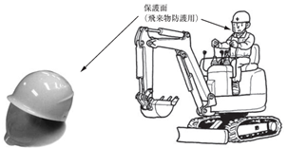
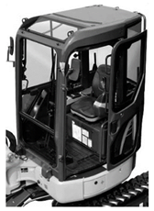

解体用机械的安全装置等
（９） 没有驾驶室的小型车辆系解体用机械
（１０） 翻倒时防护结构（ROPS），侧翻时保护结构（TOPS）
护面具(飞来物防护用)
安全带
教材４５页/辅助教材２８页

Slide 40
第４章 安装了解体用配件的相关作业装置的操作等

Slide 41

断路器的选择和安装，特征，各部位的名称与功能
爆破点
平底
平面
（主要用途）
・破碎混凝土
・破碎基岩
・硬土层破碎
・道路施工
（主要用途）
・碎石的二次破碎
・剥离水泥浆等
（主要用途）
・挖沟
・切断浇口等
・破碎人工斜坡
起槽凿种类的示例
教材４７页/辅助教材２９页

Slide 42

断路器的选择和安装，特征，各部位的名称与功能
稍轴
高压侧配管
低压侧
低压侧配管
高压侧
断路器用配管
托架
断路器组
起槽凿
液压油箱
机油过滤器
踩锤踏板
控制阀
油泵
液压断路器
教材４８页/辅助教材３０页

Slide 43


断路器的选择和安装，特征，各部位的名称与功能
蓄压器
液压管连接处
阀箱
阀
托架
起槽凿定位销轴
气缸
气缸
起槽凿
活塞
起槽凿
断路器组各部位的名称示例
蓄压器
操作阀
止动阀
泵
安全阀
断路器组
(贮放液体或气体的)箱
冷凝器
止动阀
2次安全阀
油圧配管回路の例
教材４９页/辅助教材３０页

Slide 44

断路器的种类
氮气 注）
活塞
下部受压面
切换阀
注）不要使用氮气以外的气体。
①储能反弹式
教材５０页/辅助教材３１页

Slide 45


断路器的种类
氮气 注）
氮气 注）
高低压切换
高低压切换
下部受压面时常高压
下部受压面时常高压
切换阀
切换阀
高压蓄压器
注）不要使用氮气以外的气体。
注）不要使用氮气以外的气体。
② 液压直动式 ⒜ 活塞上部高低压切换式
②液压直动式 ⒜ 活塞上部高低压切换式
使用氮气，高压蓄压器
教材５１页/辅助教材３２页

Slide 46

断路器的种类
上部受压面时常高压
高低压切换
高压蓄压器
切换阀
② 液压直动式 ⒝ 活塞下部高低压切换式
教材５１页/辅助教材３３页

Slide 47



断路器的一般作业方法
楼房建筑物等的混凝土建筑物的解体状況
道路路面板的解体状況
岩石的破碎状况
教材５３页/辅助教材３４页

Slide 48


断路器的一般作业方法
将断路器按在直角后击打
不要打空
教材５４页/辅助教材３５页

Slide 49


断路器的一般作业方法
不要撬
不要用起槽凿撬（kojiru）
从易碎的地方开始
教材５５页/辅助教材３６页

Slide 50


断路器的一般作业方法
不要在行程末端击打
不要用断路器吊物料
教材５６页/辅助教材３７页

Slide 51


断路器的一般作业方法
禁止进入会有碎片飞散的范围
不要在水中作业
教材５６页/辅助教材３８页

Slide 52


断路器的一般作业方法
注意悬崖塌陷，落石等
小心翻倒
教材５７页/辅助教材３９页

Slide 53

作业结束后的注意
（１）断路器组
（２）机械主体
教材５８页/辅助教材４０页

Slide 54

钢骨切断机的特征，各部位的名称和功能，种类，选择和安装操作等
钢骨切断器
教材５９页/辅助教材４１页

Slide 55


钢骨切断机的一般作业方法
使用钢骨切断机的解体情况
注入润滑脂
教材６０页/辅助教材４２页

Slide 56


钢骨切断机的一般作业方法
在不稳定的场所作业很危险 确认地面强度
面对履带从横向作业时小心
机身会浮起的作业很危险
教材６１页/辅助教材４３页

Slide 57



钢骨切断机的一般作业方法
不要撬（kojiru）
不要敲
禁止横扫着打扫
教材６２页/辅助教材４３页

Slide 58


钢骨切断机的一般作业方法
不要在行程末端的状态下夹
禁止进入飞来・掉落的范围内
教材６３页/辅助教材４４页

Slide 59


钢骨切断机的一般作业方法
作业中不要同时操作伸臂，动臂，行车等
不要撑开伸臂作业
教材６４页/辅助教材４５页

Slide 60


钢骨切断机的一般作业方法
不要将钢骨切断器按在地面旋转机械主体的方向。
不要用切刀刀刃夹混凝土
教材６４页/辅助教材４６页

Slide 61

作业结束后的注意
（１）钢骨切断机
（２）机械主体
教材６５页/辅助教材４７页

Slide 62




混凝土压碎机的特征，各部位的名称和功能，种类，选择和安装操作等
混凝土结构物・建筑物的大切割解体情况
大切割机的示例
混凝土的小切割解体情况
小切割机的示例
教材６６页/辅助教材４８页

Slide 63

混凝土压碎机的一般作业方法
作业结束后的注意
（１）混凝土压碎机
（２）机械主体
教材６９页/辅助教材５２页

Slide 64


解体抓斗机的特征，各部位的名称和功能，种类
上承梁
液压连接
液压马达
旋转接头
旋转装置
下承梁
气缸销轴
开合气缸
气缸销轴
承梁销轴
抓斗连杆
连杆销轴
抓斗臂
瓦砾的处理情况
抓斗点
抓斗器（带有旋转装置，内缸驱动型）的各部位名称
教材７２页/辅助教材５４页

Slide 65


解体抓斗机的特征，各部位的名称和功能，种类
开合气缸
开合气缸
承梁
承梁
抓斗连杆
抓斗连杆
抓斗臂
抓斗臂
抓斗点
抓斗点
（非旋转式）内缸驱动型抓斗器的示例
外缸驱动型的抓斗器的示例
教材７３页/辅助教材５５页

Slide 66



解体抓斗机的选择和安装，操作等
带有旋转装置的内缸驱动型抓斗机的示例
抓斗器（内缸驱动型）的示例
抓斗器（外缸驱动型）的示例
教材７４页/辅助教材５７页

Slide 67


抓斗机的一般作业方法
使用抓斗机的解体情况
抓住尺寸较长的物品旋转时要充分注意不要撞到驾驶席
教材７６页/辅助教材５９页

Slide 68



抓斗机的一般作业方法
改变角度
抓取
不要用抓斗机斜着抓取物
改变角度抓取
不要抓取物料的同时进行将物料撞上地面或墙壁使其被破坏和折弯
抓取尺寸较长的物品时要抓住中间或重心点
教材７７页/辅助教材６１页

Slide 69

作业结束后的注意
（１）抓斗器
（２）机械主体
教材７８页/辅助教材６３页

Slide 70

拆卸配件
止动阀
盖子
液压管
稍轴
液压管
插头
插头
使用垫板使其稳定
（拆卸时的姿势）
断路器的拆卸示例
教材７９页/辅助教材６４页

Slide 71

拆卸配件
止动阀
止动销
防尘盖
稍轴
防尘塞
液压管
在作业前使旋转部分不旋转
使用垫板让其稳定
钢骨切断器的拆卸示例
教材８０页/辅助教材６５页

Slide 72


拆卸配件
止动阀
止动阀
防尘插头
止动销
防尘盖
防尘盖
液压管
稍轴
稍轴
不要旋转
使用垫板让其稳定
防尘塞
液压管
混凝土大切割压碎机的拆卸示例
混凝土小切割压碎机的拆卸示例
教材８１页/辅助教材６５页

Slide 73



拆卸配件
稍轴
止动阀
稍轴
防尘盖
防尘塞
液压管
稍轴
抓斗器（内缸驱动型）的拆卸示例
抓斗器（外缸驱动型）的拆卸示例
挖掘机的伸臂
铲斗连杆
伸臂连杆
铲斗
铲斗的拆卸示例
教材８２页/辅助教材６６页

Slide 74



移送解体机械
拖车的装货台面
木板
爬梯用具
钩住装货台面的
挂钩
带有挂钩的爬梯用具的示例
爬梯用具的使用示例
装载机械的质量和爬梯用具之间关系的示例
爬梯用具
装载机械的质量（t）
形状的尺寸
长×高×宽（mm）
材质
使用根数
铝合金
铝合金
铝合金
教材８３页/辅助教材６８页

Slide 75


移送解体机械
车辆装货台面
平面图
踏脚凳
爬梯用具
履带
车辆装货台面
踏脚凳的使用示例
止滑块
爬梯用具
履带
装载位置关系的示例
教材８４页/辅助教材７０页

Slide 76


移送解体机械
钢绳
钢绳
止滑块
保护布
（缓冲材料）
手扳葫芦
枕木
自行移送的情况时，在通过铁路架空线，电线或者桥梁大梁下时，注意保持充分的间隔距离不让动臂的前端被碰到。
固定解体机械到拖车上示例
教材８６页/辅助教材７１页

Slide 77
第５章 解体用工程机械的点检・整备

Slide 78


関連法令，一般的注意事項
关联法条
点检检查划分
法条
执行者・资格
检查表的保管期限
作业开始前的
点检
劳动安全卫生规则170条 171条
驾驶员
机械运作期间※
定期自主检查（一个月一回）
劳动安全卫生规则168条 169条
171条
企业主（安全管理者）指定的人员
检查表保管三年
劳动安全卫生规则167条 169条
169条之2
171条
企业内管理人员・检查业界的检查人员
检查表保管三年
（粘贴检验标记）
特定自主检查（一年一回）
※虽然在法条中没有规定，但是建议在机械运行期间保管点检结果。
闲人免进
进行点检和整备的作业场地，闲人免进
教材８９页/辅助教材７３页

Slide 79



日常点检的要领 发动机启动前
根据液压油外观的判别方法
外观
味道
原因
变成乳白色
良好
掺入了水
变成黑褐色
恶臭
劣化了
有小黑点
良好
掺入了异物
起泡
掺入了润滑脂
动臂
伸臂
点检解体工程机械的油量时姿势的示例
整备电力系统时，取下电池的负极
教材９１页/辅助教材７４页

Slide 80



日常点检的要领 发动机启动前
点检螺丝的松动
轴瓦
润滑脂注入口
磨损宽度
磨损宽度
使用注油枪加注润滑脂的示例
起槽凿
磨损极限的示例
教材９４页/辅助教材７６页

Slide 81

日常点检的要领 发动机起动之后
排気颜色的判断标准
排气的颜色
判定标准
黑 色
混合气的浓厚，是没有完全燃烧
淡 黄 色
混合气的稀薄
白色・蓝色
油的燃烧，时机不良
灰 色
混合气浓厚，并且油的燃烧
无 色
混合气为适当，完全燃烧
日常点检的要领 操作完了之后
（１）打扫机身
（２）补充燃料
（３）收藏机身
教材９６页/辅助教材７７页

Slide 82
5.3. 在作业中被认可有异常的情况
在作业中觉得解体机械状态奇怪时，需要立即停到平坦场地，向负责人联系问题点，维修后再进行作业。
教材９７页/辅助教材７８页

Slide 83
第６章 解体工程的相关事项

Slide 84

施工计划
解体工程的一般流程
教材９９页/辅助教材７９页

Slide 85

安全驾驶的心得
遵守现场规则
发动机钥匙
保护帽
整洁的服装
安全靴
中止作业以及作业结束后，将作业装置降到地面，对控制杆和踏板类上安全锁，在确认刹车后关掉发动机，拔下钥匙放到规定的场地保管
驾驶员要穿戴安全帽和安全用具，整理服装后驾驶
教材１０１页/辅助教材８１页

Slide 86


安全驾驶的心得
下水道
煤气
防止在驾驶中发生突发事件，时刻注意保持随时都可以停止的状态
在市区等地的压碎作业时，一定要确认是否有埋设物
教材１０１页/辅助教材８２页

Slide 87

信号，引导的要领
＜使用哨子的信号＞ ＜声音信号＞
• 安全：短音两声，重复 • 安全：好，好（orai）
（引导员指挥并发出的口号）
• 停止：长音 • 停止：停止（stoppu）
确认驾驶员之间的注意事项
運転者は作業前にあらかじめ合図者または誘導者と，他の建設機械等の作業位置，作業者の作業位置，危険な場所の位置及び合図方法について十分打合せることが必要
驾驶员要在作业前事先与发信号的人或者引导员充分的讨论关于其他工程机械等的作业位置，作业者的作业位置，危险场地的位置以及发信号的方法
教材１０４页/辅助教材８４页

Slide 88
第７章 力学以及电的知识

Slide 89



力矩
力矩
击打的反作用
用于隧道的
断路器
力矩①
力矩②
教材１１０页/辅助教材８５页

Slide 90

力矩
翻倒的危险区域
最大作业半径
作业范围
警告区域
使用特定解体机械作业时的注意
教材１１２页/辅助教材８６页

Slide 91


质量，比重和重心
体积的简略算法
物 体 的 形 状
体积的简略算法
名 称
图 形
物体质量＝体积×比重
长 方 体
高度
竖
横
高度
竖
横
圆 柱
直径
直径
高度
高度
直径
物体的单位体积质量
圆 盘
厚度
直径
厚度
物质的种类
大概的质量
物质的种类
大概的质量
球
直径
直径
铅
花岗岩
铜
安山岩
高度
钢
玄武岩
失 球
高度
直径
高度
铸铁
碎石岩
直径
铝
石灰岩(硬质)
圆 锥 体
高度
混凝土
石灰岩(软质)
直径
高度
土
大理石
直径
碎石
片麻岩
上底直径
高度
下底直径
下底直径
沙
橡木
平头圆锥体
上底直径
上底直径
煤炭（粉）
松树
下底直径
高度
焦炭
杉树
椭 圆 体
横的长度
厚度
竖的长度
竖
横
厚度
三 角 锥
高度
底面的底边
底面积
高度
底面
底面的高度
底面积
底边
底面的高度
教材１１５页/辅助教材８７页

Slide 92


质量，比重和重心
重心の求め方
重心的计算方法
[稳定]
[中立]
[不稳定]
[稳定]
[稳定]
物体的稳定性
教材１１７页/辅助教材８９页

Slide 93



物体的运动
不等速的运动
等速的运动
速度と加速度
速度和加速度
向心力
离心力
遠心力・向心力
最大静止摩擦力
离心力
教材１１８页/辅助教材９０页

Slide 94

电的知识
电流流入人体时的反应单位mA（毫安）
直流
触 电 影 响
有些刺痛
伴随苦痛的刺痛
但是肌肉能自由活动
伴随苦痛的刺激
肌肉僵直，呼吸困难
有瞬间死亡的可能性
0
注）1 mA 为1/1000Ａ（安培）。
教材１２４页/辅助教材９３页

Slide 95


电的知识
送配電線からの離隔距離
与输电配电线间隔距离
送电电压
最少间隔距离
配电线
送电线
电路
高压配电线
特别高压
劳动基准局长通告
电力公司的目标值
配电线
高压引下线
到变压器都是高压线，请注意。
送电线
低压线
柱上的变压器
人家方面
车道方面
送电线的大部分是铁塔，也有电柱。所以需要注意
1975年12月17日基发第759号
架空地线
送电线
不包括有绝缘防护的情况下。
「电力公司的目标值」为东京电力的目标值。此区分以及目标值根据电力事业者有不同的变化
间隔距离
教材１２６页/辅助教材９４页

Slide 96

电的知识
比重计
电解液
眼睛的位置
橡胶球
外筒
吸水管
比重计的观点
教材１２７页/辅助教材９５页

Slide 97
第８章 构造物的种类和解体工法

Slide 98




木头结构（W造）（moku kozo（W zo））
钢骨结构（S造）（tekkotsu kozo（S zo））
木造軸組構造の例
木造枠組壁構造の例
木造骨架结构示例
木造框架墙结构示例
钢骨造构架结构示例
钢骨造桁架结构示例
教材１２９页/辅助教材９６页

Slide 99



钢筋混凝土结构（RC造）（tekkin conkurito kozo（RC zo））
钢骨钢筋混凝土结构（SRC造）（tekkotsu tekkin konkurito kozo（SRC zo））
钢筋混凝土造构架结构示例
钢筋混凝土造墙体结构示例
钢骨钢筋混凝土造构架构造示例
教材１３２页/辅助教材９８页

Slide 100

建筑物的解体工法
事前准备
准备
作业
鹰架的设置
作业
撤除建筑设备
撤除內・外部建具
撤除屋顶设置物品
外饰材料的解体
撤除鹰架
解体作业完成后作业
（整地・清扫）
解体工程完成检查
解体工程
完成后管理
撤除内饰材料
撤除阳台等
撤除屋顶材料
上部构造部分
解体地基等
事前措施
残存物品搬出的确认
现场分类
分类搬出
手动作业
手动作业或者手动・机械并用作业
手动作业分类解体工法示例
教材１３７页/辅助教材１００页

Slide 101

建筑物的解体工法
事前准备
准备
作业
鹰架设置
作业
撤除建筑设备
饰材料解体
上部构造部分
撤除鹰架
解体地基
重机搬出
解体作业完成后作业
整地
解体工程完成检查
解体工程
完成后管理
撤除内饰材料
撤除內・外部建具
撤除屋顶设置物
撤除阳台等
撤除房顶材料
重机搬入
清扫
事前措置
安装
外
残存物品搬出的确认
现场分类
分类搬出
手动作业
手动作业或者手动・机械并用作业
手动作业和机械作业并用分类解体工法示例
教材１３７页/辅助教材１０１页

Slide 102

建筑物的解体工法
事前准备
准备
作业
临时设置
作业
撤除内饰材料
撤除內・外部建具
撤除鹰架
重机搬出
解体作业完成后作业
整地
解体工程完成检查
解体工程
完成后管理
撤除建筑设备
撤除房顶材料
重机的搬入・安装
饰材料解体
上部构造部分
解体基础等
清扫
事前措置
外
残存物品搬出的确认
现场分类
分类搬出
手动作业
机械作业
机械作业分类解体工法示例
教材１３８页/辅助教材１０２页

Slide 103
第９章 相关法令等

Slide 104
劳动者的安全卫生相关法律体系
有几项与劳动者的安全卫生相关的法律，包括劳动安全卫生法。尤其是劳动安全卫生法中规定了必须遵守的事项，以确保劳动者的安全和健康并促进舒适工作环境的形成。与政府法令和省颁法令，告示等标示伴随法律实施的具体事项。
如下所示劳动者的安全卫生相关法律体系。
劳动安全卫生法(安卫法)
法律
政令
劳动安全卫生法实施令(安卫令)
省令
劳动安全卫生法实施规则(安卫则)
车辆系工程机械构造规格
公报・布告
车辆系工程机械(解体用)运作技能讲习规程
安全卫生特别教育规程
图9-1车辆系工程机械（解体用）驾驶技能的相关法律体系
（参考）厚生劳动省建筑维修行业风险评估手册
辅助教材１０７页

Slide 105
劳动安全卫生法（摘录）（１）
第１章总则
第３条〈企业等的责任〉
企业不仅要遵守本法所规定的防止劳动灾害的最低标准，而且要通过实现舒适的工作环境和改善工作条件来确保劳动者在工作场所的安全与健康。此外，企业必须配合国家实施的防止劳动灾害的相关措施。
2 设计和制造或进口机械和器具及其他设备的人，制造或进口原材料的人，或者建造或者设计建筑物的人，在设计，制造和进口，建设时，必须做出努力，以防止因使用这些物品而引起的劳动灾害。
3将工作外包的人，例如建筑工程的订购者，必须注意不要强加可能影响安全卫生作业执行的条件，例如施工方法和工期。
第4条劳动者必须遵守防止劳动灾害的必要事项外，并需要努力配合企业和其他有关方面实施的防止劳动灾害的措施。
教材１４９页/辅助教材１０８页

Slide 106

劳动安全卫生法（摘录）（２）
第5章 机械等以及有害物相关的规则
第45条<定期自主检查>
企业应按照厚生劳动省条例的规定，定期对政令中规定的锅炉及其他机械等进行自主检查，并必须记录结果。
2 企业在根据对前项所诉的机械等政令规定的事项相同的规定进行自主检查，在进行其中厚生劳动省令中规定的自主检查（以下称为「特定的自主检查」。）时，需要让具有厚生劳动省条例中规定的资格的人员，或已获得第54-3条第1项规定注册的人员，应他人的要求对该机械进行特定自主检查的人（以下称为「检查业者」。）实施。
3厚生劳动大臣应根据第1项的规定，为了正确并且可以有效实施自主检查，发布了所需的自主检查方针。
4省略
表5－1 相关法令
点检检查区分
条文
实施者资格
检查表的保管期间
作业开始前点检
安卫规则
驾驶员
机械开动时的点检表*
机械开动时的点
定期主动检查
（月1次）
安卫规则
经营者（安全管理者）指定的人
检查表 3 年期间
安卫规则
经营內检查者和检查经营的检查者
检查表 3 年期间
（检查完要盖章）
特定主动检查
（年1次）
的 2
教材１５４页/辅助教材１０８页

Slide 107


劳动安全卫生法（摘录） （３）
第6章 劳动者就业时的措施
第61条〈就业限制〉
关于起重机的驾驶以及一起业务，如果不是获得了都道府县劳动局局长颁发的有关驾驶证的人，或在都道府县劳动局注册的人，有关业务的技能讲习中结业的人和获得厚生劳动省规定的资格的人，企业不可以让其从事该业务。
2 除依照前项规定从事相关业务的人员外，任何人均不得从事该业务。
3根据第1项的规定中可以从事该业务的人，在从事该业务时必须携带驾驶证或其他证明该业务的资格文件。
4省略
机械驾驶员所需的资格 作业员所需的资格
机械名
机械的能力
驾驶执照
资格的种类
作业名
作业內容
资格种类
吊起的货物重量
5吨以上
技能讲习
特别教育
1吨以上
驾照执照
技能讲习
特别教育
起重机
起重机
5吨未满
5吨以上
5吨未满
吊索（tamagake）作业
吊起的货物重量
1吨未满
地板上操作式起重机
（和货物一齐移动）
石棉处理作业
用石棉制造的建筑物解体等作业
作业负责人
吊起的货物重量
5吨以上
移动式起重机
1吨以上
5吨未满
1吨未满
车辆系
工程机械
整地，搬运，装载用及挖掘用
机体质量
3吨以上
3吨未满
压实（碾轧机）
没限制
解体用
机体质量
3吨以上
3吨未满
挖掘装载机，叉式装卸机
最大重量
1吨以上
1吨未满
不平整地搬运车
最大装载量
1吨以上
1吨未满
教材１５５页/辅助教材１０９页

Slide 108

劳动安全卫生法实施令（摘录）
第20条〈就业限制有关的业务〉
如下所示，该法第61条第1项的政令规定的业务
1-11 省略
12 附表7第1号，第2号，第3号或第6号中列出的机体重量为3吨或以上的工程机械，使用动力并可以自行行驶到不特定场地的驾驶（除去在路上驾驶。）业务
13以下省略
劳动安全卫生法以及基于此命令登记和指定有关省令第83条第１项３号 根据厚生劳动省大臣规定限制作业员工课程的范围和时间
厚生劳动省告示第144号（2009年3月30日）
第1条～第2条 省略
（为车辆系工程机械驾驶业务从业者提供课程）
第3条 令第20条第12号对能够从事业务的人的法第99 条的3第1项的讲习，根据下表的上栏列的讲习科目，分别针对列于同表的中栏的范围，在同表下栏进行的时间以上。
讲习科目
范围
时间
作业限制业务机械的结构
车辆系工程机械行驶和作业
有关的装置结构
车辆系工程机械行驶和作业中
有关装置构造
1个小时
与限作业机械等
相关的安全装置等
的功能
车辆系工程机械的安全装置和
刹车的功能
1个小时
作业限制业务机械的维护管理
车辆系工程机械的点检和
维护
1个小时
与作业限制作业机械等相关的作业方法
车辆系工程机械与作业方法
相关的安全措施
1.5个小时
安全卫生相关法律法规
法和令以及安卫法中有关条项
1.5个小时
工伤事故案例及其预防
措施
工伤案例研究
2个小时
第4条 省略
教材１５６页/辅助教材１１０页

Slide 109
劳动安全卫生规则（摘录）（１）
第1卷 总则
第7章 许可证等
第3节 技能讲习
第82条 <技能讲习结业证书等的补发>
已经领取了技能讲习结业证，且正在从事或正打算从事技能培训相关工作的人员，在遗失或损坏该证时，除第3项规定的情况以外，必须要将技能讲习结业证补发申请书（第18条式样）提交到领取技能讲习结业证的登陆培训机构，重新领取补发的技能讲习结业证。
2 前项规定的人员更换姓名时，除第3项规定的情况外，必须将技能讲习结业证书更换申请书（第18号式样）提交到领取技能讲习结业证的登陆培训机构，进行技能讲习结业证书的改写。
3 以下省略
第2卷 安全标准
第2章工程机械等
第1节车辆系工程机械
第1项的2 构造
第152条 <前照灯的设置>
企业必须为车辆系工程机械配备前照灯。但是，在为确保安全安全作业需要保持一定照度的场所使用车辆系工程机械时，并不适用本规定。
教材１６０页/辅助教材１１１页

Slide 110
劳动安全卫生规则（摘录） （２）
第153条 <护面罩>
在因掉落的岩石等而对劳动者可能造成危险的地方※1使用车辆系工程机械（限于推土机，牵引挖掘机，渣土装载机，动力挖掘机，拖曳挖掘机以及解体用机械）时，企业必须为相应车辆系工程机械配备坚固的护面罩※2。
注1）所谓「岩石可能掉落的地方……」是指在进行照明挖掘作业，采石挖掘作业，隧道建设等需要用到相应机械的场所，由于机械作业等原因可能会造成岩石掉落的场所。
注2）关于护面罩，其结构标准由昭和50.9.26基发第559号告表示。
第2款 使用车辆系工程机械相关危险的防止
第154条 <调查以及记录>
企业在使用车辆系工程机械进行作业时，为防止因车辆系工程机械的跌落，地面坍塌等对劳动者造成危险，必须事先对进行该作业的场所做好地形，地质的状态等调查，并记录结果。
第155条 <作业计划>
企业使用车辆系工程机械进行作业时，必须要基于前条规定的调查结果制定相应的作业计划，且要按照该作业计划进行作业。
2前项的作业计划中必须注明以下内容。
1所使用的车辆系工程机械的种类和能力
2车辆系工程机械的运行路线
3使用车辆系工程机械的作业方法
3 企业在制定第一项作业计划时，必须要通知相关劳动者关于前项第2号及第三号的事项。
教材１６３页/辅助教材１１１页

Slide 111
劳动安全卫生规则（摘录） （３）
第156条 <速度限制>
使用车辆系工程机械（最高时速10 km 的除外）进行作业时，企业必须根据作业场所的地形，地质的状态等※，对车辆系工程机械做出恰当的时速限制规定，并且要依此规定进行作业。
2前项的车辆系工程机械的驾驶员，驾驶车辆系工程机械时不允许超过前项的限制速度。
注）「地形，地质的状态等」中的「等」包括安装了其他机械设备的情况。
第157条 <滚落等的防止等>
在使用车辆系工程机械进行作业时，为防止车辆系工程机械由于翻倒或滚落对劳动者造成危险，对相应车辆系工程机械的运行线路要注意防止路肩的坍塌，防止地面部均匀沉降，保持必要的宽度等※1必须要阐述必要措施。
2在路肩，坡地等处使用车辆系工程机械进行作业中，如有因车辆系工程机械的翻倒到或滚落对劳动者造成危险的可能性时，企业要设置指挥员※2，必须要让指挥员指挥相应的车辆系工程机械。
3前项中的车辆系工程机械的驾驶员必须遵循同项指导员的指导。
注1）「保持规定的宽度等」中的「等」包括护栏的安装，标志的设置等。
注2）如果安装了护栏并且正确设置了指示牌，以确保没有翻倒，滚落等的危险时，则无需设置第2项中的指挥员。
第157-2条
在路肩，坡地等处，如有因车辆系工程机械的翻倒或滚落对劳动者造成危险的可能性时，在尽量不使用设有翻倒时保护构造，且装置了安全带以外的车辆系工程机械的同时，必须努力让驾驶员使用安全带。
教材１６３页/辅助教材１１２页

Slide 112
劳动安全卫生规则（摘录） （４）
第158条 <防止碰撞>
在使用车辆系工程机械进行作业时，在有可能发生由于与行驶中的车辆系工程机械碰撞给劳动者带来危险性的场所※不允许劳动者进入。但，如果设置了指挥员，并由他指挥相应的车辆系工程机械时并不适用。
2 前项车辆工程机械的驾驶员必须遵循同项中的指挥员给出的指导。
注）「可能发生危险的场所」不仅包括机械的行驶范围，还包括伸臂和动臂等作业设备的操作范围。
第159条 <信号>
当企业为车辆系工程机械分配指挥员时，设置特定信号，并必须让指挥员做出相应的信号。
2 前项中的车辆系工程机械的驾驶员必须遵循同项的信号。
第160条 <离开驾驶位置时的措施>
车辆系工程机械的驾驶员离开驾驶位置时，企业必须使驾驶员采取以下措施。
1将铲斗，底板可以打开的铲斗等※1作业装置下降到地面。
2要讲明关停原动机，且刹好行驶刹车等※2以防止车辆系工程机械滑走的措施。
2必须讲明前项中的驾驶员离开车辆系工程机械的驾驶位置时，要采取同项各号中阐述的措施。
注1）「铲斗，底板可以打开的铲斗等」的「等」包括挖掘机，排土板等。
注2）「刹行车刹车等」中的「等」包括用楔块，止滑块等停止。
教材１６４页/辅助教材１１３页

Slide 113
劳动安全卫生规则（摘录） （５）
第161条 <车辆系工程机械的移送>
当企业以移送车辆系工程机械为目的，要使用自行式或牵引式装卸到货运车辆上等※1，使用道路垫板，填土（morido）以防止车辆系工程机械翻倒和滑落等时，请遵循以下规定。
1在平坦，坚固的地方进行装卸。
2使用道路垫板时，请使用长度，宽度和强度足够的※2路板，并以适当的坡度※3牢固地安装。
3使用填土（morido）和临时的台子等时，请确保足够的宽度和强度※4以及适当的坡度。
注1）「货运车辆等」中的「等」包括拖车。
注2）「足够长」的「足够」应根据车辆系工程机械的装卸重量和尺寸来确定。
注3）「适当的坡度」是指在考虑爬坡力等机械性能的安全范围内的坡度。
注4）「填土（morido）强度」是通过对填土（morido）实施打桩并将其充分硬化来确保的。
第162条 <乘坐的限制>
在使用车辆系工程机械进行作业时，企业不得将劳动者安置在除乘车席※以外的任何地方。
注）「乘车席」是指驾驶员座位，乘客座位和其他用于乘车的座位。
第163条 〈使用限制〉
在使用车辆系工程机械进行作业时，为了防止由于翻倒以及和动臂，伸臂等作业设备的破坏而对作业人员造成危险，企业对相应的车辆系工程机械，在构造上规定了必须遵守的※安定度和最大装载量等。
注）「构造上的规定」是指，车辆系工程机械标示的构造规定。
教材１６５页/辅助教材１１４页

Slide 114
劳动安全卫生规则（摘录） （６）
第164条〈主要用途以外的使用限制〉
企业者不得将车辆系工程机械用于除车辆系工程机械的主要用途以外的任何目的，例如用动力挖掘机提起重物或用蛤壳式挖掘机升降劳动者※1。
2 如果下列任何一项适用，则前项的规定不适用。
1进行起吊负载※2的工作时，适用于以下任何一项时。
a因工作性质而不可避免时或进行安全作业有必要时※3。
b当在伸臂和铲斗等作业装置上，安装相应的钩子和卸扣等金属配件及其 他起吊器具后使用时※4。
（1）要有与荷载重量相匹配的足够强度※5。
（2）要使用防脱装置等，使相应器具上起吊的货物没有掉下的危险性。
（3）要使用没有从作业装置上脱落危险性的器具※6。
2进行起重作业以外的作业，不会对劳动者造成危险时。
注1）在「通过蛤壳式挖掘机进行作业者的升降等」的「等」中，也可以使用动臂，臂等代替舷梯。
注2）「起吊货物的作业」包括吊物的动臂转动和吊物行驶。
注3）在「因工作性质而不可避免时或进行安全作业有必要时」中，包括了作为在使用车辆系工程机械进行挖掘机械的一环，为了减少泥沙崩塌的危险，在临时挡土用钢板桩，休姆管等的起吊作业中，由于作业场所狭窄，如果采用移动式起重机进行搬运作业的话，作业场所会更加错综复杂，增加危险的情况。
注4）「在作业装置上安装起吊用器具后使用时」是指，将钩，卸扣，钢绳，吊链等安装在作业装置上，并以使其不易脱落，也是指使用这个进行起重作业。并不包括将钢缆挂在铲斗的斗齿上起吊货物的情况，和将钢缆直接缠绕在动臂，伸臂上，起吊货物的情况。
注5）起重设备的强度应具有等于或大于5的安全系数（即起重设备的切削负荷值除以第3项第4号中的负荷值而获得的值）。
注6）「不会从作业设备上脱落的东西」是指，通过焊接将钩子等安装的，熔合及角焊缝厚度等都充分的，且相应的安装部分的整个圆周都溶合的。
教材１６５页/辅助教材１１５页

Slide 115
劳动安全卫生规则（摘录） （７）
第165条<修理等>
在进行车辆系工程机械的修理或安装拆卸配件的工作时，企业必须任命负责相应作业的指挥员，并对其讲授如下措施。
1确定工作程序并指导作业。
2对下一条第1项中规定的安全支柱，安全块等以及第166-2条第1项中规定的脚手架的使用状况进行监视。
第166条<防止由于动臂下降等引起的危险>
企业抬高车辆系工程机械的动臂，伸臂等，并对其进行修理，检查等时，为了防止由于动臂，伸臂等突然掉落而造成的危险。必须让从事这项工作的劳动者使用安全柱，安全块等。
2 从事前段所述工作的劳动者必须使用同一段所述的安全栏，安全块等※。
注）「安全块等」的「等」包括脚手架等。
第166-2条 <防止因配件坍塌而造成的危险>
在安装或拆卸车辆系工程机械的配件时，企业必须要让从事作业的劳动者使用脚手架，以防止由于配件坍塌等原因而造成的危险。
2从事前项作业的劳动者必须使用同项所述的脚手架。
第166-3条<配件的安装限制>
企业不得将超过构造上规定重量的配件安装到车辆系工程机械上。
教材１６７页/辅助教材１１６页

Slide 116
劳动安全卫生规则（摘录） （８）
第166-4条<配件重量等的标示等>
在更换车辆系工程机械的配件时，企业必须要将配件的重量（包括安装了铲斗，底板可以打开的铲斗等时，铲斗，底板可以打开的铲斗等的容量或最大负载重量。在下文中也应同样适用）标示在驾驶员容易看见的位置上，或者在该车辆系工程机械上配备驾驶员容易确定的配件重量的书面文件。
第8章5 防止在混凝土造建筑物解体等作业中的危险
第517条15 ＜混凝土造建筑物等的解体等作业＞
企业在进行 令第6条第15号5作业时，必须采取以下措施。
1 在作业的区域内，禁止非相关工作人员进入。
2 由于大风，大雨，大雪等恶劣天气，在预测到实施作业有危险时，要停止该作业。
3 在抬高或降低器具和工具等时，让工人使用吊网和吊袋等。
第517条16 ＜拉倒等作业的信号＞
在进行令第6条第15号5的作业的情况下，在进行外壁，柱子等拉倒作业时，关于拉倒等，企业必须要规定一定的信号，并通知相关劳动者。
2 企业在进行前项的拉倒等作业中，对从事该拉倒等作业的劳动者以外的劳动者（以下简称"其他劳动者"。）由于拉倒作业造成危险时，对从事该拉倒作业的劳动者，使用预先设置好的同项信号，如果没有确认其他劳动者已经撤离以后，不允许进行该项拉倒作业。
3 根据第1项从事拉倒等作业的劳动者，在预测有发生前项的危险时，除非使用预先设置好的信号确认其他劳动者已经撤离，否则不得进行该项拉倒等作业。
教材１６７页/辅助教材１１６页

Slide 117
劳动安全卫生规则（摘录） （９）
第517条17 ＜混凝土造建筑物解体等作业负责人的任命＞
关于令第6条第15号5的作业，企业必须从完成混凝土建筑物解体等作业负责技能课程的人中，选择任命混凝土建筑物解体等作业负责人。
第517条18 ＜解体混凝土建筑物等作业负责人的职责＞
企业必须要让混凝土造建筑物解体等工作负责人，必须做以下工作。
1 决定作业的方法及劳动者配置，直接指挥作业。
2 点检器具，工具，安全带等和安全帽的功能，并剔除不良产品。
3 监视安全带及安全帽的使用状况。
第517条19 ＜佩戴安全帽＞
在进行令第6条第15号5的作业时，企业为了防止因物体崩射或坠落而对工作人员造成危险，必须让从事该作业的劳动者佩戴安全帽。
2 从事前项作业的劳动者，必须佩戴同项安全帽。
教材１７２页/辅助教材１１７页

Slide 118
劳动安全卫生规则（摘录） （１０）
第4编 特别规则
第2章 关于机械等出借人等的特别规定
第666条 ＜机械等出借人应阐明的措施＞
前项规定者（以下简称"机械等出借人"。） 将机械出借给其他企业时，必须阐明下列措施。
1 事先点检该机械等※1，发现异常时，进行修理和其他必要的整备。
2 向接受该机械出借的企业，要提供包含以下事项的书面文件。
a 该机械等的能力※2
b 该机械的特性和其他使用注意事项※3
2 前项规定的机械等的出借中，对于出借的机械等，购买机种的选择，出借后的保养等，本该由该设备所有者承担的业务由该机械等的出借接受者进行时，（小规模企业等设备引进资金补贴法（昭和31年第115号法律）包括第2条第6项规定的都道府县设备租赁机构进行的设备出借项目）。不适用※4。
注1 所谓「事先」，并不是出借时都要进行全部点检，可以根据使用状况只点检必要部分。
注2 「该机械等能力」是指，在使用上对车辆系工程机械特别需要的能力，比如，稳定性，铲斗容量等主要事项。
注3 「其他使用注意事项」是指，使用燃料，调整方法等关于该机械在使用上需要注意的事项。
注4 第2项的主要内容是，对于作为金融手段以租赁形式的，并不适用本条款。
教材１７３页/辅助教材１１８页

Slide 119
车辆系工程机械构造规格（摘录）
第1条 ＜強度等＞
第2条 ＜安定度＞
第3条（打桩机和抜桩机的稳定性）
第4条（挖掘用机（履带式除外） 和解体机（履带式除外） 的后方稳定性）
第5条 ＜行车用制动＞
第6条 ＜作业装置用制动＞
第7条 ＜行车装置等操作部分＞
第8条（该操作部分功能，操作方法等与该操作相关的必要事项）
第9条 ＜驾驶所需的视野等＞
第10条 ＜升降设备＞
第11条 ＜伸臂等由于升降而引起的危险防止设备＞
第12条 ＜方向指示器＞
第13条 ＜报警装置＞
第13条2 ＜超过作业范围时自动停止装置等＞
第14条 ＜安全阀等＞
第15条 ＜表示＞
第16条 ＜特殊结构车辆系工程机械＞
第17条 ＜適用除外＞
教材１７７页/辅助教材１１９页

Slide 120
第１０章 灾害事例

Slide 121

建筑业中的伤亡灾害
图10-1所示为建筑业中休业四天以上的伤亡灾害的推移。
图10-1建筑业中休业四天以上的伤亡灾害的推移
（不包括因为东日本大地震直接造成的伤亡）
此外，如果按起因分别收集从2017年（平成29年）中发生的休业4天以上的伤亡中提取的灾难发生原因时，由工程机械等为原因导致的伤亡灾害中，约有56％是整地，搬运，装载用以及挖掘用的死伤，还有约15％是解体用。
（参考）厚生劳动省 劳动灾害发生状况，职场的安全网站：劳动灾害原因要素的分析（2009年 建筑业）
发生件数（人）
辅助教材１２０页

Slide 122



事例1．在粉碎作业中，浮石掉落
事例2．在解体作业中撞击到掉落物
事例3．进入作业半径内钢筋被撞到
教材１９２页/辅助教材１２１页

Slide 123



事例4．右手被夹在解体用配件和带子之间后骨折
事例5．配件更换作业中腿被夹住
事例6．旋转时失去平衡而跌落
教材１９５页/辅助教材１２４页

